Slide 1

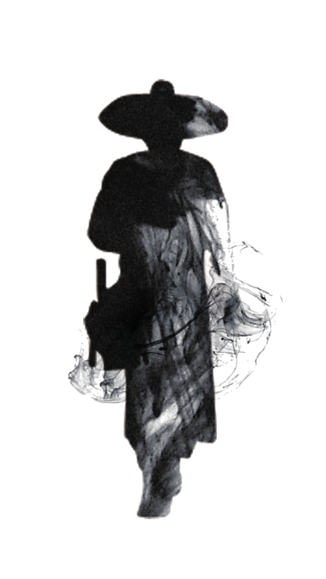
rest/iteratee设计思想解析

Slide 2
rest参数
什么是 rest 参数，就是自由参数，松散参数，这里的自由和松散都是指的参数个数是随意的，与之对应的是 -- 固定参数。

Slide 3
01
函数式编程基础知识

Slide 4
函数式编程概述
JavaScript 作为一种典型的多范式编程语言，这两年随着React的火热，函数式编程的概念也开始流行起来；
Rxjs、lodash、underscore等多种开源库都使用了函数式的特性。

Slide 5
纯函数
纯函数
定义：
对于相同的输入，永远会得到相同的输出，而且没有任何可观察的副作用，也不依赖外部环境的状态。
var arr = [1,2,3,4,5];
//纯函数 arr.slice(0,3); //=> [1,2,3]
arr.slice(0,3); //=> [1,2,3]
//非纯函数
arr.splice(0,3); //=> [1,2,3]
arr.splice(0,3); //=> [4,5]
例子：
数学公式 y = f(x)
在JavaScript中，对于数组的操作有些是纯的，有些是不纯的。

Slide 6
纯函数
函数式编程为何排斥不纯的函数？
var timeOfLife = 20;
//纯函数 function test(age){
return age > 20;
}
//非纯函数
function test(age){
return age > timeOfLife;
}
非纯函数中，函数的行为需要由外部的系统环境决定。也就是说此函数行为不仅取决于输入的参数 age，还取决于一个外部的变量 timeOfLife。
这种对于外部状态的依赖，是造成系统复杂性大大提高的主要原因。

Slide 7
函数柯里化
函数柯里化
定义：
向函数传递一部分参数来调用它，让它返回一个函数去处理剩下的参数。
var timeOfLife = 20;
function test(timeOfLife){
return function(age){
return age > timeOfLife;
}
}
var testing = test(20);
testing(18); // => false
事实上柯里化是一种“预加载”函数的方法，通过传递较少的参数，得到一个已经记住了这些参数的新函数，某种意义上讲，这是一种对参数的“缓存”，是一种非常高效的编写函数的方法。

Slide 8
函数组合
函数组合
//两个函数的组合
var compose = function(f, g){
return function(x){
return f(g(x));
};
};
var mult = function(x){
return x*5;
}
var add = function(x){
return x+1;
}
compose(mult, add)(2); //=> 15
为避免写出不优雅的包菜式代码 h ( g ( f ( x ) ) ) ？我们需要用到函数组合。
我们定义的compose就像双面胶一样，可以把任何两个纯函数结合到一起，也可以扩展出组合N个函数的N面胶。
这种灵活的组合，让我们可以像拼积木一样优雅地组合函数式代码。
Notes:
学会使用纯函数以及如何把它柯里化之后，我们如何避免写出不优雅的包菜式代码 h ( g ( f ( x ) ) )？我们需要用到函数组合

Slide 9
声明式与命令式
命令式代码：
通过编写一条又一条指令，让计算机执行一些动作，其中一般会涉及许多繁杂的细节。
//命令式
var rest = [];
var arr = [4,9,16,25,4,16];
for(var i = 0; i < arr.length; i++){
if(rest.indexOf(arr[i]) === -1){
rest.push(arr[i]);
}
}
//声明式
var rest = arr.map(Math.sqrt);
声明式代码：
通过写表达式的方式，声明我们想干什么，而不是通过一步一步的指示。
声明式代码，是函数式编程的一个明显好处——编写、优化代码时能更专注。
Notes:
函数式编程的一个明显的好处就是这种声明式的代码，对于无副作用的纯函数，我们完全可以不考虑函数内部是如何实现的，专注于编写业务代码。优化代码时，目光只需要集中在这些稳定坚固的函数内部即可。
相反，不纯的不函数式的代码会产生副作用或者依赖外部系统环境，使用它们的时候总是要考虑这些副作用。

